Slide 1
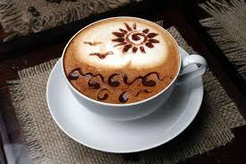
Миттєва кава

Slide 2
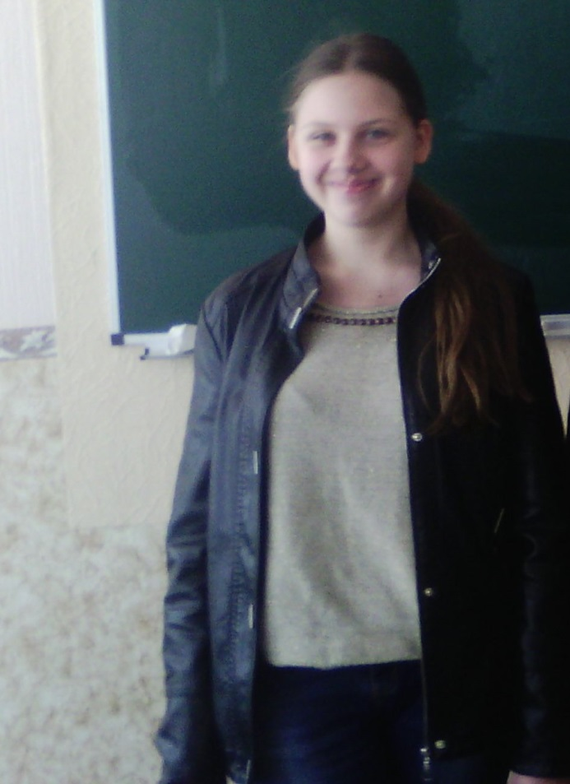
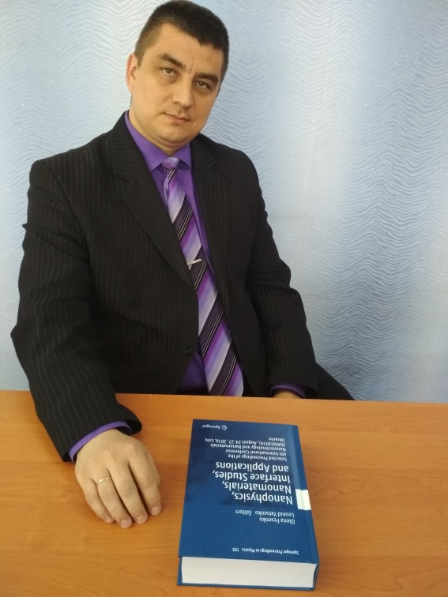
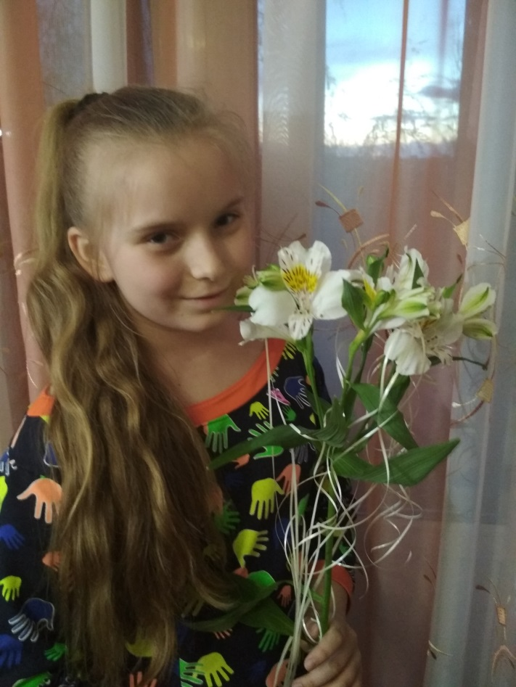
Над проектом працювали:
Гончаров Віталій Вікторович –
керівник секцій КЗ “ЛОМАНУМ”, доц. каф. мед. та біофізики, мед. інформатики та біостатистики
ДЗ «ЛДМУ»
Ніколаєва Дар’я Юріївна -
учень-член КЗ “ЛОМАНУМ” , учениця 8 класу СШ І-ІІІ ст. №10 м. Рубіжне
Гончарова Аліна Віталіївна -
учениця 6 класу СШ І-ІІІ ст. №10 м. Рубіжне

Slide 3
Я.І. Перельман описав дуже багато різноманітних дослідів з різних розділів фізики. Зокрема, досліди, пов'язані з тепловими явищами. Наприклад: «Всегда ли кипяток горяч?», «Можно ли вскипятить воду снегом?» та інші.
Тому, ми поставили питання: А які досліди сьогодні міг показати Я.І. Перельман, користуючись сучасною технікою?

Slide 4
МЕТА ПРОЕКТУ:
Зацікавити учнів до дослідів Я.І. Перельмана
Зацікавити учнів до вивчення фізики через пізнавальні фокуси-досліди
Продемонструвати перехідні явища (кипіння, кристалізація) для речовин за певних температур.
НЕОБХІДНЕ ОБЛАДНАННЯ:
Мікрохвильова піч
Холодильник
Кава
Ємність з водою

Slide 5
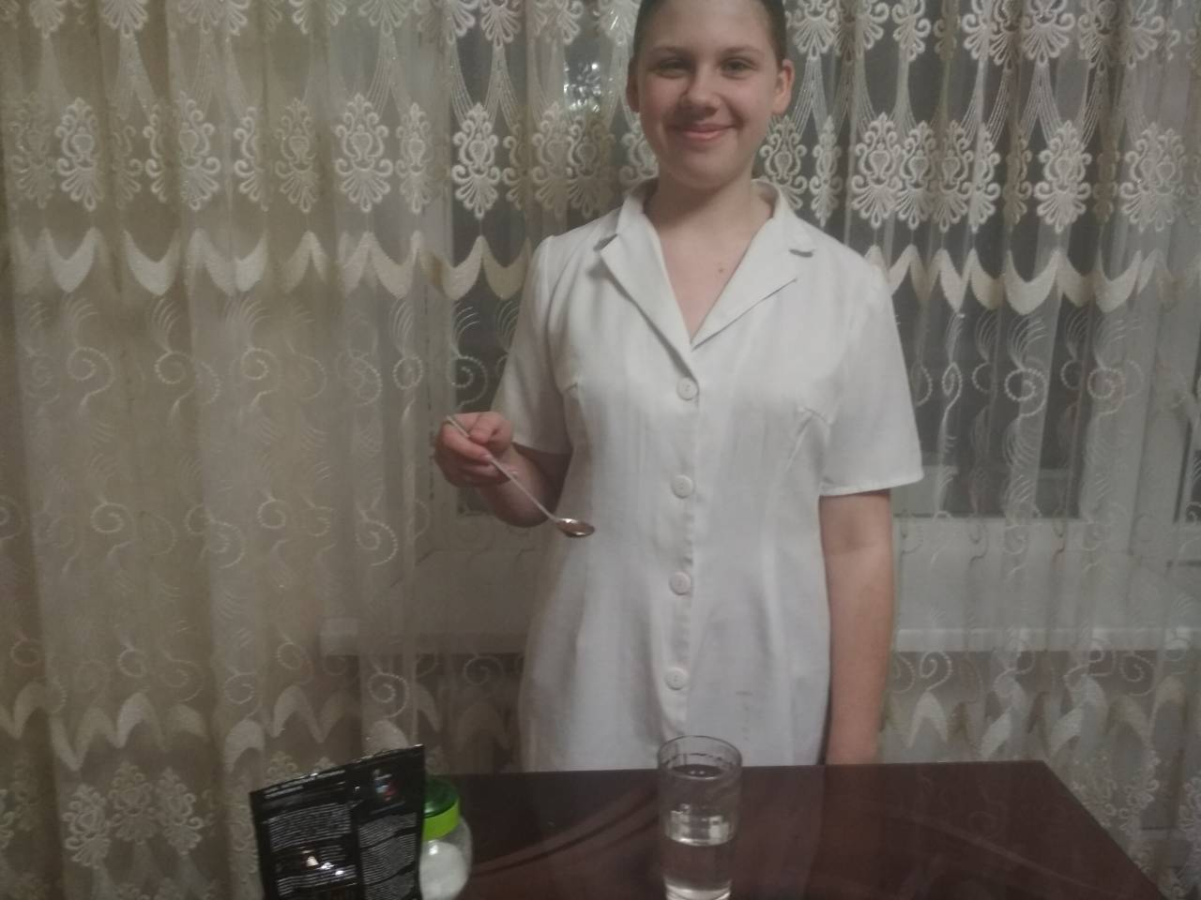
Дослід-фокус
Беремо ємність (склянку) з водою. Обережно кладемо туди одну чайну ложку розчинної кави.

Slide 6
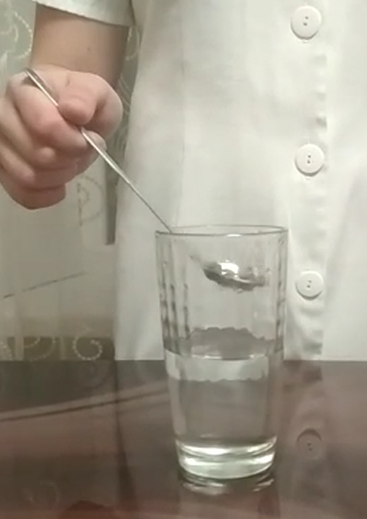
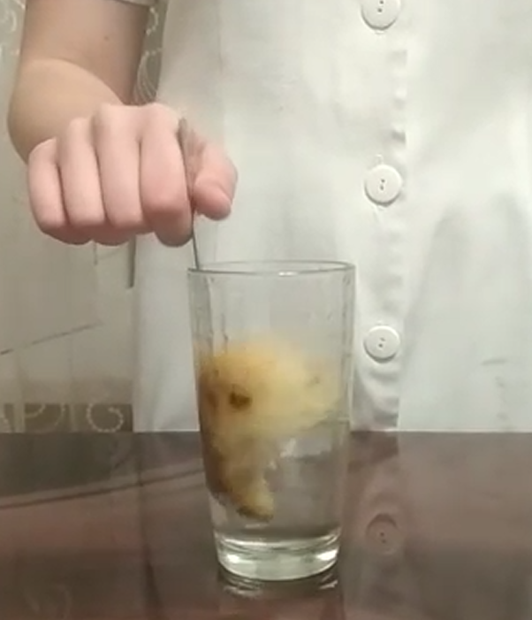
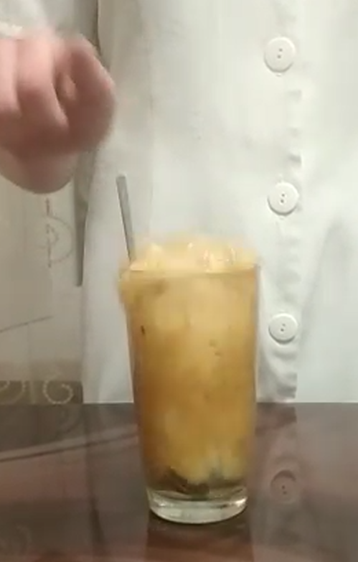
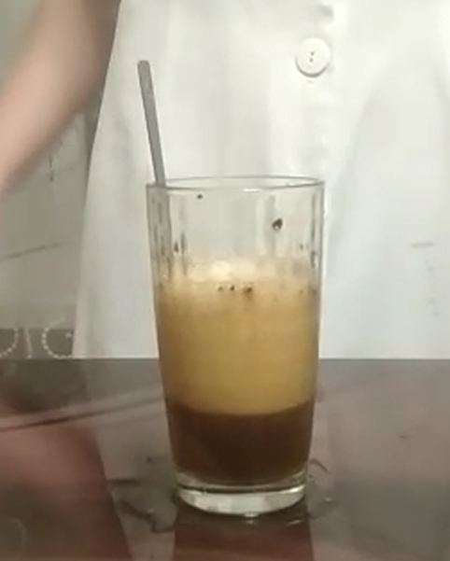
Раптом спостерігаємо миттєве перетворення води на кип'яток і
одночасне розчинення кави.
Невже це якась чарівна миттєва кава?

Slide 7
Пояснення
Вода в склянці, насправді, вже має температуру кипіння завдяки нагріву в мікрохвильовій пічці. Просто вода в склянці нагрілась вся рівномірно і за короткий час, тому будь-який предмет викликає бурхливе кипіння, оскільки він є центром пароутворення. Отже, ложка з кавою і є таким центром пароутворення!

Slide 8
Логічним є питання щодо кристалізації: «Якщо можна миттєво закип'ятити, то може є можливість швидко заморозити каву?». Для цього проведемо наступний дослід-фокус.

Slide 9
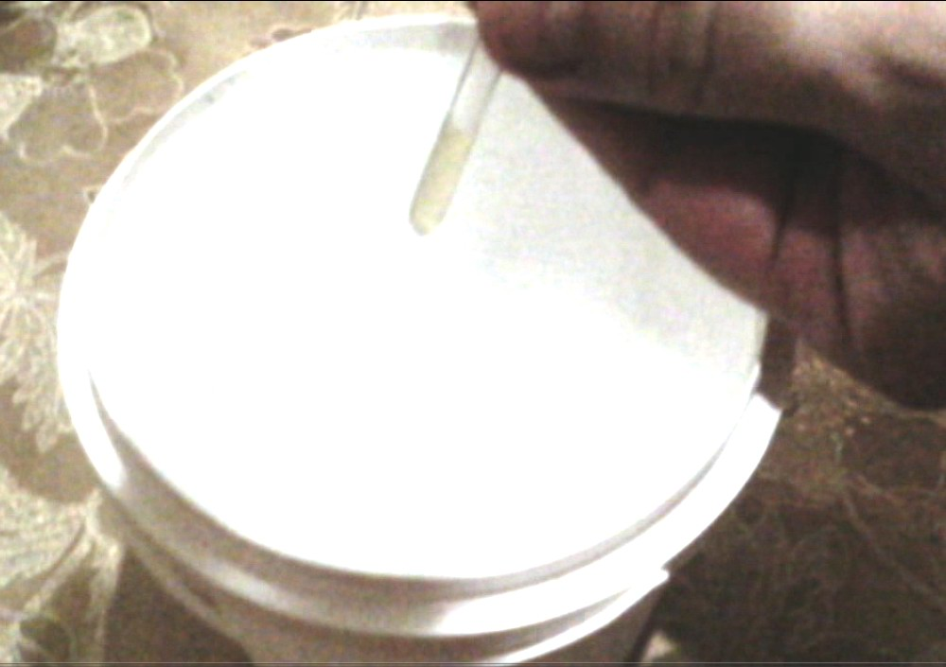
Дослід-фокус
Беремо ємність з льодом. Обережно кладемо декілька крапель розчиненої кави на поверхню.

Slide 10
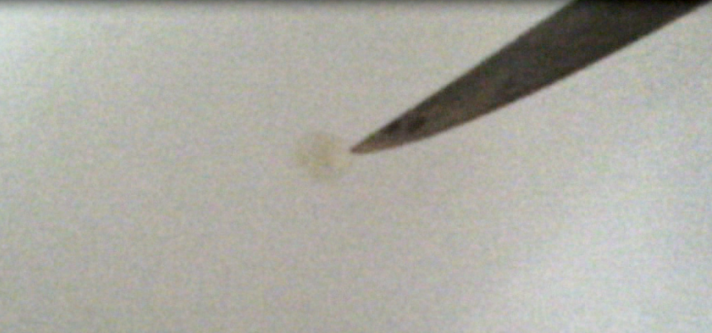
Дослід-фокус
За декілька секунд пляма кави твердіє!
Її, навіть, неможливо розрізати ножем!

Slide 11
Пояснення
Секрет фокуса в тому, що ємність з льодом має температуру значно нижчу за 0°С! В даному випадку ми охолоджували до температури -22°С. З іншого боку, каву ми теж попередньо охолодили до температури 0°С. Тому при контакті лід почав забирати тепло у кави, залишаючись при температурі меншій за 0°С. Натомість каві нічого не залишилося ніж кристалізуватися!

Slide 12
Висновки:
Продемонстроване явище миттєвого вибухового кипіння;
Продемонстровано явище швидкого замерзання;
Показано, що дослідження теплових явищ, які проводив Я.І. Перельман, можна продовжувати за допомогою сучасної техніки.

Slide 13
Дякуємо за увагу!

